Slide 1
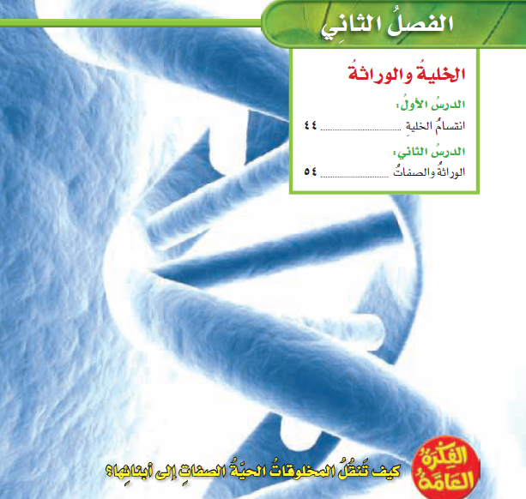

Slide 3
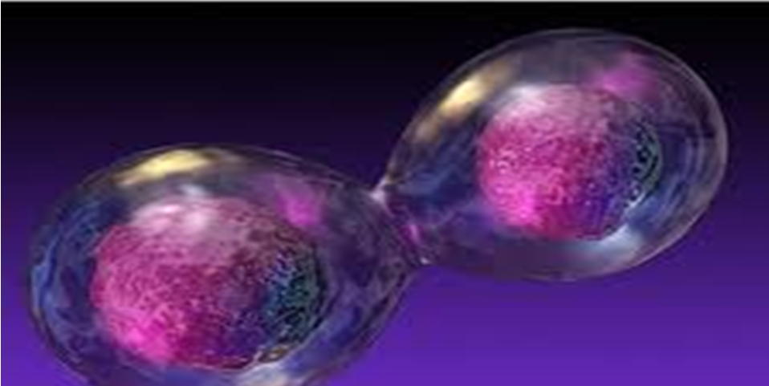
إنقسام الخلايا

Slide 4
الاهداف :
يلخص دورة حياة الخلية
يقارن بين طرائق التكاثر في المخلوقات الحية

Slide 5
التهيئة:
ماذا أعرف؟ | ماذا أريد أن أعرف؟ | ماذا تعلمت؟

Slide 6
تقويم المعرفة السابقة
مم تتكون جميع المخلوقات الحية؟
عم تنتج الخلايا؟

Slide 8
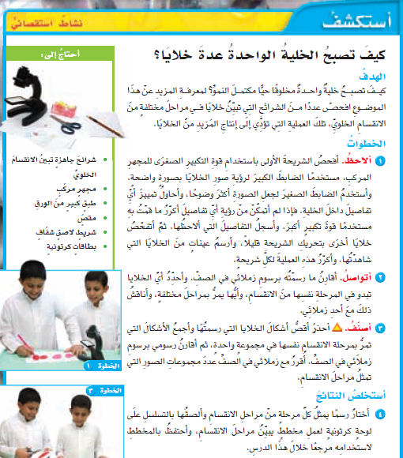

Slide 9
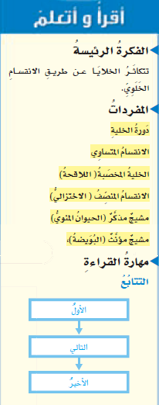

Slide 10
ما دورة الخلية؟
دورة الخلية هي؟
العملية المستمرة من النمو والانقسام والتعويض
تتكون جميع المخلوقات الحية من خلية واحدة او اكثر وتنمو الخلايا لفترة زمنية محددة ثم تتوقف عن النمو وبعد ان يكتمل نموها تموت بعض الخلايا وينقسم بعضها الاخر لينتج خلايا جديدة لتعويض الخلايا الميتة.
قد تكون دورة الخلية سريعة او بطيئة ويعتمد ذلك على نوع المخلوق الحي ونوع النسيج الذي توجد فيه الخلية فالخلية البكتيرية مثلا تستطيع ان تنتج خليتين جديدتين كل 20دقيقة والخليتان الجديدتان تنتجان اربع خلايا جديدة وهكذا وخلال ساعات قليلة تستطيع خلية واحدة ان تنتج ملايين الخلايا.

Slide 12
محددات حجم الخلية.
تنمو الخلايا الى حجوم مختلفة ومعظم الخلايا صغيرة جدا لايمكن مشاهدتها الا بالمجهر وهناك عوامل متعددة تمنع استمرار نمو الخلية وتحدد حجمها ومن هذه العوامل :
النسبة بين مساحة الغشاء البلازمي وحجم الخلية.
فكل خلية تحتاج الى الأكسجين والسكر ومواد مغذية اخرى ويجب ان تتخلص الخلية من الفضلات وهذه المواد يجب ان تمر عبر الغشاء البلازمي.وكلما نمت الخلية ازداد حجمها وازدادت كمية المواد التي تحتاج الى تبادلها مع الوسط الخارجي لذلك
لابد ان يقابل الزيادة في حجم الخلية زيادة مساحة الغشاء البلازمي الا ان الغشاء البلازمي ينمو بمعدل اقل من نمو حجم الخلية
فتصبح مساحة الغشاء البلازمي غير كافية لحصول الخلية على المواد التي تحتاج اليها او لتخلصها من الفضلات التي تنتجها
لذلك تتوقف الخلية عن النمو.

Slide 13
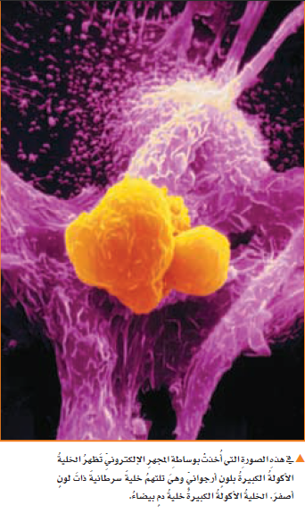

Slide 14
مرض السرطان ودورة الخلية.
تسيطر المخلوقات الحية على نمو خلاياها وانقسامها .وعندما يحدث خلل ما قد يسبب مشكلات خطيرة ومن هذه المشكلات مرض السرطان.يحدث هذا المرض عندما لايتم السيطرة على انقسام الخلايا ونموها وقد يؤدي النمو السريع للخلايا الى تكون الاورام.او تكوين تجمعات للخلايا السرطانية وبعض انواع السرطان تهدد حياة الانسان.

Slide 15
ما الانقسام المتساوي؟
ماهي الكروموسومات؟
أشرطة صغيرة توجد داخل نواة الخلية وتحمل بداخلها تفاصيل كاملة عن المخلوق الحي.
معظم خلايا الانسان تحتوي على 46كروموسوما.اذا انقسمت الخلية جزئين بالتساوي فهل تحتوي كل خلية جديدة على نصف العدد الاصلي من الكروموسومات؟لو حدث ذلك لسبب مشاكل خطيرة لجميع انواع الخلايا.
اما ما يحدث فهو ان الخلية تضاعف كروموسوماتها حثى يكون لديها مجموعة ثانية مماثلة ثم تنقسم الخلية وعندئذ تتكون خليتان متماثلتان،في نواة كل منهما مجموعة كاملة من الكروموسومات وتسمى هذه العملية (الانقسام المتساوي)

Slide 16
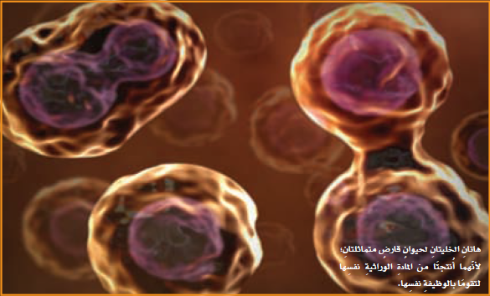

Slide 17
الانقسام المتساوي في النباتات والحيوانات.
يحدث الانقسام المتساوي عند أي عملية انقسام في نوع معين من خلايا الجسم يسمى الخلايا الجسمية ومنها خلايا الجلد وخلايا العظام وخلايا الدم البيضاء وخلايا العضلات.
في عام 1879م لاحظ العالم الالماني والتر فليمنج خلايا في اطوار مختلفة عن طريق اضافة صبغة الى شريحة خلية ثم رسم ما شاهده بالمجهر.

Slide 18
عندما تبدأ الخلية الجسمية في الانقسام الى خليتين متماثلتين تتضاعف الكروموسومات داخل الخلية ثم تبدأ في الاصطفاف لتكوين مجموعتين منفصلتين ومتماثلتين من الكروموسومات في الخلية ثم تنتقل كل مجموعة من الكروموسومات الى احد طرفي الخلية وعندما تنقسم الخلية الى خليتين جديدتين تحتوي كل خلية جسمية جديدة على مجموعة كاملة من الكروموسومات الخلية الاصلية.

Slide 19
تمر الخلايا النباتية والخلايا الحيوانية بالانقسام المتساوي ولكن بسبب وجود جدار خلوي حول الخلية النباتية تتكون صفيحة خلوية تشبه امتدادا للجدار الخلوي يفصل بين الخليتين الجديدتين ،اما في الخلايا الحيوانية فان الغشاء البلازمي يضيق الى الداخل من وسط الخلية .وينتج عن الانقسام المتساوي في كل من الخلية النباتية والخلية الحيوانية خليتان تماثل كل منهما الخلية الاصلية.

Slide 20
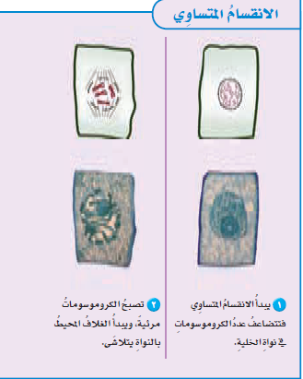
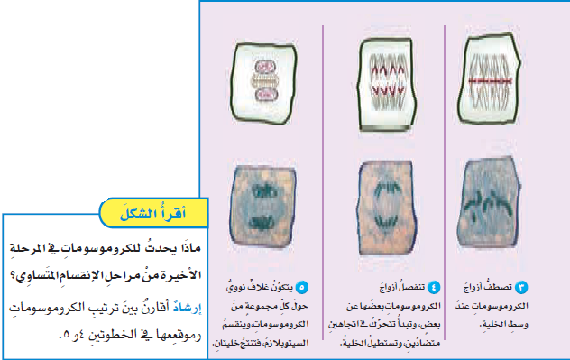

Slide 21
ما الانقسام المنصف؟
تنتج المخلوقات الحية بواسطه التكاثر وتتكاثر المخلوقات الوحيدة الخلية عن طريق انقسام الخلية اما في معظم الحيوانات والنباتات فتتحد كروموسومات من الابوين معا في عملية تسمى التكاثر الجنسي.
وفي التكاثر الجنسي ينتج كل من الاب والام خلايا جنسية.
المشيج المذكر(الحيوان المنوي):
هو الخلية الجنسية الذكرية وهو صغير جدا وقادر على الحركة جزئيا.
المشيج المؤنث(البويضة):
هي الخلية الجنسية المؤنثة وهي اكبر من الحيوان المنوي ولا تتحرك ذاتيا.
تتحد هاتان الخليتان معا لتكونا (خلية مخصبة)تسمى الزيجوت اواللاقحة.وتنمو الخلية المخصبة فتصبح مخلوقا حيا جديدا

Slide 22
فإذا كان عدد الكروموسومات في المشيج المؤنث 46كروموسوما وفي المشيج المذكر 46كروموسوما
ماذا يمكن ان يحدث عندما يندمجان معا؟هل تحتوي الخلية المخصبة على 92كروموسوما وهو ضعف العدد الذي يجب ان يكون في كل خلية؟
ان الخلية المخصبة لا تحتوي فعلا على ضعف عدد الكروموسومات الموجودة في الخلية العادية،ويرجع ذلك الى ان كلا من المشيج المذكر والمشيج المؤنث يتكونان بفعل انقسام خلوي يسمى الانقسام المنصف(الاختزالي)حيث تنقسم النواة مرتين فينتج اربع خلايا جنسية جديدة في نواة كل منها نصف العدد الاصلي من كروموسومات الخلية الاصلية.وكل خلية جنسية في الانسان تحتوي على 23كروموسوما ويتحد المشيج المذكر مع المشيج المؤنث لتكوين الخلية المخصبة التي تحتوي على 46كروموسوما فتشبه بذلك الخلية الاصلية الام عند كلا الابوين ونتيجه لذلك ينتقل الى الابن كروموسومات من كلا الابوين وتنتقل اله صفات وراثية من ابويه كليهما.

Slide 23
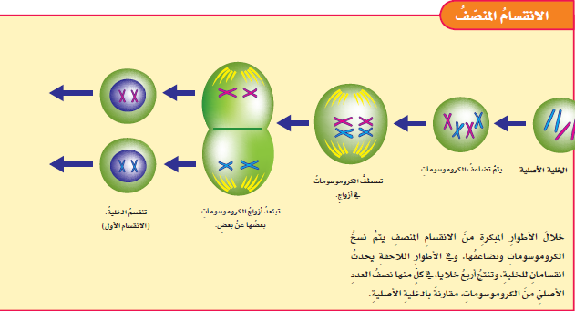
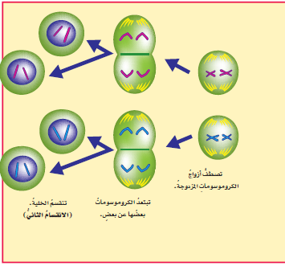

Slide 24
المقارنة بين الانقسام المتساوي والانقسام المنصف.
يشبه الانقسام المتساوي نوعا ما الانقسام المنصف يبدأ كلا الانقسامين في النواة وبعد مضاعفة الكروموسومات تكون الخلايا في كلا الانقسامين اكثر من الخلايا الاصلية.
ومع ذلك فهناك فروق واضحة بين نوعي الانقسام واكثر الفروق اهمية بينهما :
عدد الكروموسومات
الانقسام
ولكي يتحقق ذلك يحدث انقسامان في الانقسام المنصف بينما يحدث انقسام واحد في الانقسام المتساوي.
الخلايا الناتجة
عدد الخلايا الناتجة في الانقسام المتساوي خليتان جديدتان في حين يكون في الانقسام المنصف اربع خلايا جديدة
الخلايا الناتجة عن الانقسام المتساوي تحتوي على العدد نفسه من كروموسومات الخلية الاصلية اما في الانقسام المنصف فتحتوي الخلية الناتجة على نصف العدد الاصلي من الكروموسومات

Slide 25
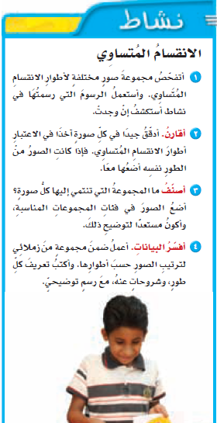

Slide 26
ما مدة الحياة؟
كما يوجد للخلية دورة حياة فإن للمخلوقات الحية لها دورات نمو وتكاثر ثم تموت ومراحل نمو المخلوق الحي تكون دورة حياته وتشمل دورة حياة الحيوان على الولادة والنضج والتكاثر والهرم والموت يقول الله تعالى(وقد خلقنكم اطوارا)واطول فترة زمنية يعيشها المخلوق في افضل الظروف تسمى مدة الحياة.ومدة حياة المخلوق الحي صفة مشتركة بين افراد نوعه ومن ذلك مثلا ان النباتات الحولية نباتات زهرية مدة حياتها سنة تقريبا.زنبات الصنوبر ذو المخاريط الشوكية له مدة حياة اكثر من 7000سنة.والعمر المتوقع له هو مقدار الزمن الذي سيعيشه المخلوق الحي ويختلف مقدار العمر المتوقع للمخلوق الحي اعتمادا على الظروف التي يعيشها .تؤ ثر الظروف البيئية في العمر المتوقع ومنها توافر كمية الغذاء والماء لكن هذه العوامل لاتؤثر في مدة الحياة.ومثال ذلك العمر المتوقع للناس حوالي هو 75سنة.ولكن مدة الحياة التي قد يعيشها الانسان لا يعلمها الا الله فقد تمتد الى اكثر من 100سنة يقول تعالى(ولكل امة اجل فإذا جاء اجلهم لا يستأخرون ساعة و لا يستقدمون)

